Slide 3
শ্রেণি পরিচিতি
ইসলামের ইতিহাস ও সংস্কৃতি
১ম পত্র

Slide 4
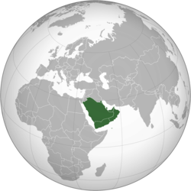
পাশের ছবিটি লক্ষ্য কর
আরব উপদ্বীপ

Slide 5
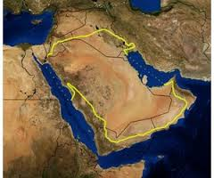
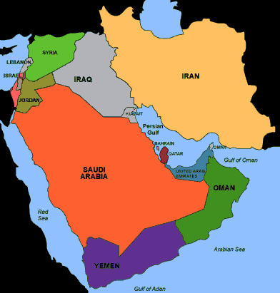
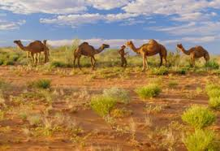
পাশের ছবিগুলো লক্ষ্য কর-
আরব উপদ্বীপ
প্রাচীন আরব ভূ-খন্ড

Slide 6
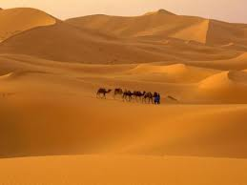
পাঠ শিরোনাম
আজকের পাঠের বিষয় -
আরবের ভৌগলিক অবস্থান ও অধিবাসীদের ওপর এর প্রভাব

Slide 7
শিখন ফল
এই পাঠ শেষে শিক্ষার্থীরা-
১। প্রাচীন আরবের ভৌগলিক অবস্থান বলতে পারবে।
২। প্রাচীন আরব জাতি সম্পর্কে বর্ণনা করতে পারবে।
৩। প্রাচীন আরবের উৎপন্ন ফসল ও জীব-জন্তুর বিবরণ দিতে পারবে।
৪। প্রাচীন আরবের অধিবাসীদের ওপর ভৌগলিক পরিবেশের প্রভাব ব্যাখ্যা করতে পারবে।

Slide 8
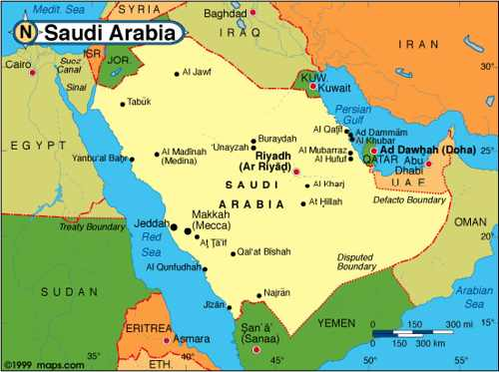
প্রাচীন আরবের ভৌগলিক অবস্থান
উত্তর
সিরিয়ার মরুভূমি
পারস্য উপসাগর
পশ্চিম
পূর্ব
লোহিত সাগর
ভারত মহাসাগর
দক্ষিণ

Slide 9
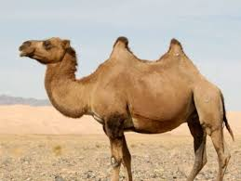
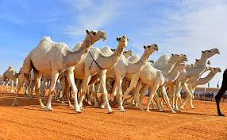
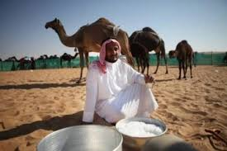
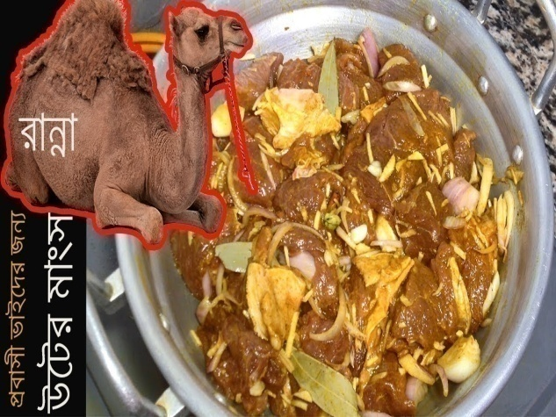
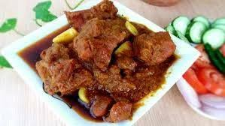
আরবের উট
উটের দুধ
উটের মাংস

Slide 10
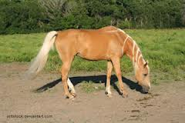
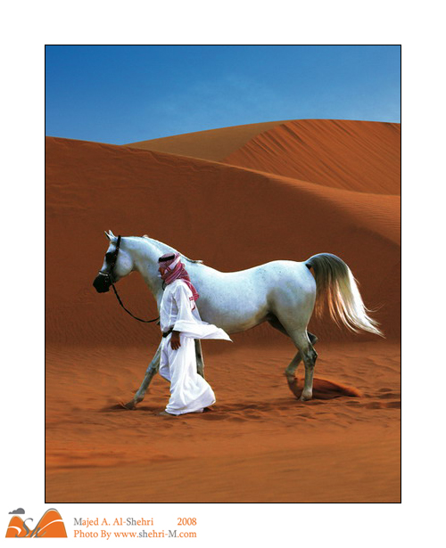
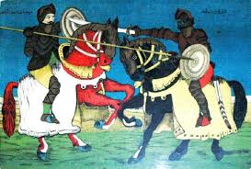
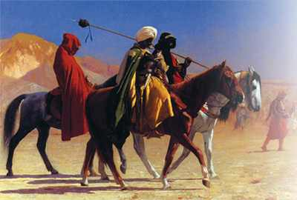
আরবের ঘোড়া

Slide 11
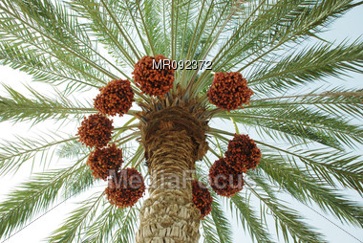
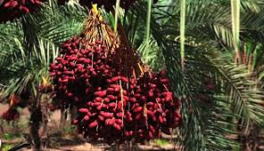
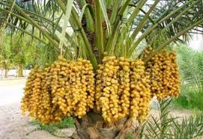
আরবের খেজুর গাছ

Slide 12
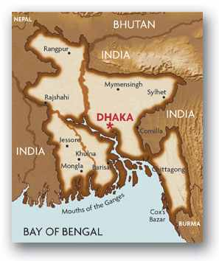
দলীয় কাজ
প্রাচীন আরবের ভৌগলিক অবস্থানের সাথে বাংলাদেশের ভৌগলিক অবস্থানের তুলনা কর।
(৫টি দলে বিভক্ত হয়ে- ২টি করে-------)

Slide 13
মূল্যায়ন
১। জাজিরাতুল আরব বলতে কি বুঝ ?
২। প্রাচীন আরবদের জীবন-জীবিকা কেমন ছিল? ৩। উটকে মরুভূমির জাহাজ বলা হয় কেন?
৪। খেজুর গাছকে রানী গাছ বলা হয় কেন?

Slide 14
বাড়ির কাজ
প্রাচীন আরবে উটের গুরুত্ব ব্যাখ্যা কর।

